Slide 1
12 教会与文化
主日学之教会论

Slide 2
教会服事神的方式
神呼召我们，是为了服事祂。但不是因为神需要我们，而是因为我们需要祂。若不服事祂，我们就不能认识祂；
教会服事神的三种方式：
  以敬拜直接服事祂
  以栽培服事圣徒
  以见证服事世界

Slide 3
背景
我们生活在多元文化之下
宣教要求我们跨越文化障碍以传讲福音

Slide 4
基督徒对文化的态度
理查德﹒尼布尔提出五种观点（近期的反思可阅读卡森在国内出版的《尼布尔文化观再思》）
第一种：基督反对文化（把世界和文化看作威胁）
第二种：基督属于文化（每种文化都包含福音）

Slide 5
基督徒对文化的态度
第三种到第五种：基督超越文化
第三种：融合主义（福音与文化整合）
第四种：二元主义（福音与文化分隔，漠不关心）
第五种：转化主义（福音改变文化）

Slide 6
福音与文化
转化主义立场：教会怎样改变世界中的生活而又不成为这世界
圣经对“世界”的多种理解
  好的
  败坏的
  失丧的
  堕落破碎的世界是基督的世界，是救赎的剧场

Slide 7
福音与文化
文化的定义：文化使命（创世记1：27-28）
文化的圣经神学：亚当夏娃—该隐—挪亚—巴别塔—亚伯拉罕—以色列建立—以色列被掳—基督的拯救（第二个亚当）
教会在基督里生活——教会的文化和国度

Slide 8
文化和宣教
处境化（本土化）：宣教中福音的绝对性和文化的相对性面临的难题
对文化相对性的回应：神的真理的绝对性和对真理认识的螺旋式进展
主基督藉着文化宣教，逃离文化会导致建立别的文化：基要派、神秘主义、隐修主义
普遍恩典和特殊恩典的区分：文化中的普遍恩典

Slide 9
文化和宣教
如何进入文化
  文化如何看待神
  文化与它所使用的语言
  用圣经来评估文化
  福音的宣讲与生活的见证

Slide 10
从何开始？
  找到接触点：语言、见证、圣灵的工作、自然启示、人有神的形象等（神学）
  对方是如何看待神，如何与神打交道的（宗教）
  从对方的角度去理解他们（文化）

Slide 11
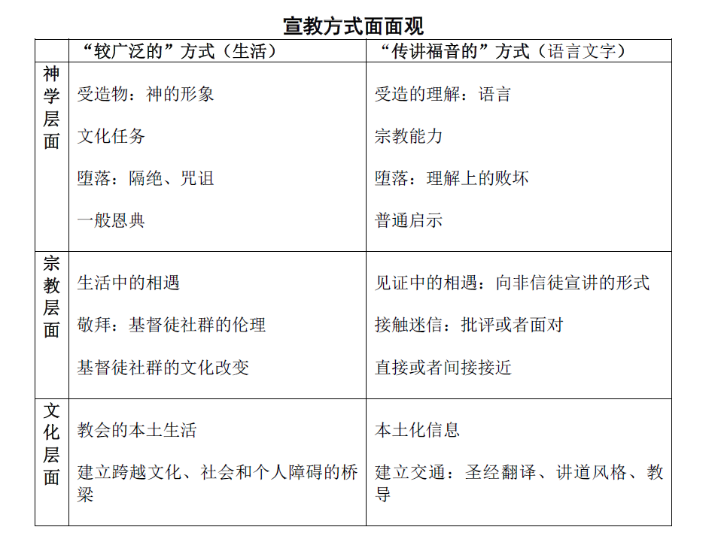
从何开始？

Slide 12
从何开始？
  不同的策略
    直接宣讲：如四律、送圣经
    宗教信仰：护教学
    社会文化：电影、习俗、社会热点
    每种策略的优势何陷阱
    多种策略结合

Slide 13
总结
教会对文化的多种看法
福音和文化的关系：基督转变文化
文化与宣教：持守福音真理与本土化、藉着文化宣讲福音
文化与宣教的实际策略：神学、宗教、社会文化

Slide 14
应用1
教会对文化的看法主要有哪几种？你倾向于其中某一种看法吗？
以清明节为例，在你的背景里它是怎样的文化，有哪些与福音相悖，有哪些是能在福音里实践的？

Slide 15
应用2
基本上，你怎么看待文化多元？
文化与宣教接触的三个层面是什么？尝试分享一些例子，并列下一两项你可以在生活中尝试的策略。

